Slide 1
Sumar números enteros y números mixtos y sumar números mixtos con unidades relacionadas
10
Lección 10
Preguntas clave
¿Cómo deciden qué método usar cuando suman números mixtos?
¿Cómo aplican lo que saben sobre la suma de números enteros a la suma de números mixtos?
Notes:
Agenda
Fluidez 15 min
Presentar 5 min
Aprender 30 min
Sumar números mixtos
Formar unidades semejantes para sumar
Formar el siguiente número entero para sumar
Grupo de problemas
Concluir 10 min

Slide 2
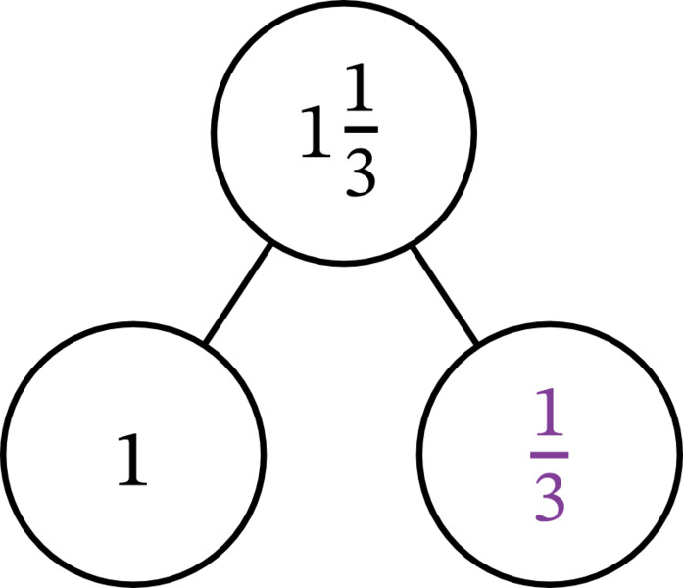
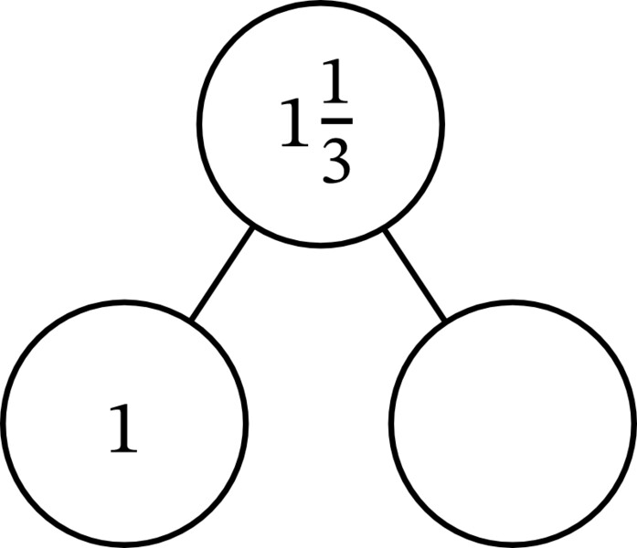
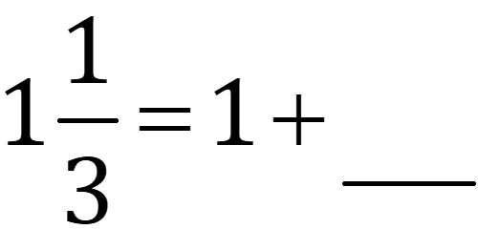
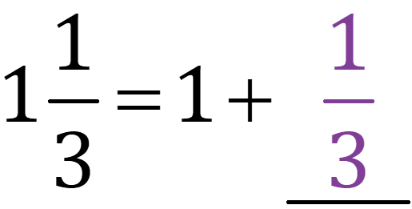
Fluidez
Respuesta a coro: Descomponer números mixtos (1 de 6)
La animación termina aquí.
La animación comienza aquí; presione la barra de espacio para ver la respuesta.
Notes:
[Muestre el vínculo numérico y la ecuación con una parte desconocida].
¿Cuál es la parte desconocida? Levanten la mano cuando sepan la respuesta.
[Espere hasta que la mayor parte de la clase haya levantado la mano y, luego, dé la señal para que respondan].
[Muestre la respuesta en el vínculo numérico y la ecuación].
Cuando dé la señal, digan la ecuación completada. ¿Comenzamos?

Slide 3
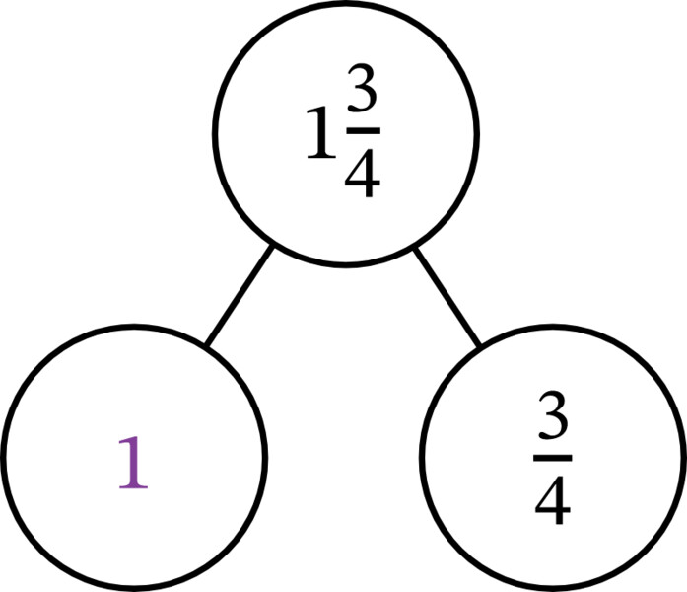
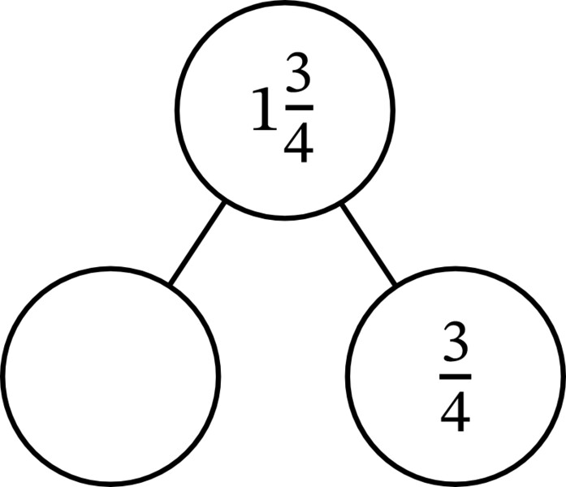
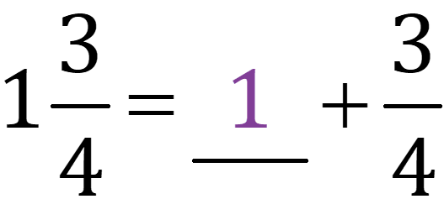
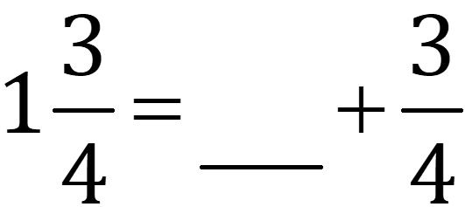
Fluidez
Respuesta a coro: Descomponer números mixtos (2 de 6)
La animación comienza aquí; presione la barra de espacio para ver la respuesta.
La animación termina aquí.
Notes:
[Muestre el vínculo numérico y la ecuación con una parte desconocida].
¿Cuál es la parte desconocida? Levanten la mano cuando sepan la respuesta.
[Muestre la respuesta en el vínculo numérico y la ecuación].
Cuando dé la señal, digan la ecuación completada. ¿Comenzamos?

Slide 4
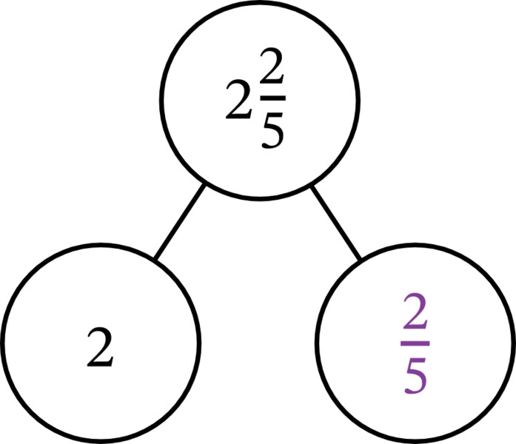
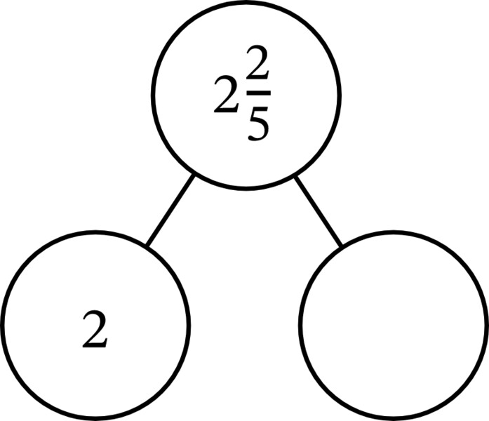
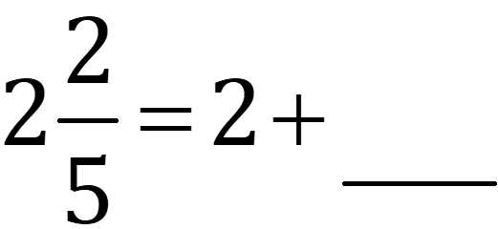
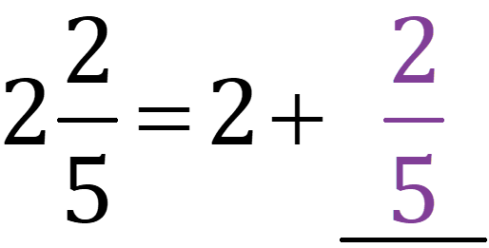
Fluidez
Respuesta a coro: Descomponer números mixtos (3 de 6)
La animación termina aquí.
La animación comienza aquí; presione la barra de espacio para ver la respuesta.
Notes:
[Muestre el vínculo numérico y la ecuación con una parte desconocida].
¿Cuál es la parte desconocida? Levanten la mano cuando sepan la respuesta.
[Muestre la respuesta en el vínculo numérico y la ecuación].
Cuando dé la señal, digan la ecuación completada. ¿Comenzamos?

Slide 5
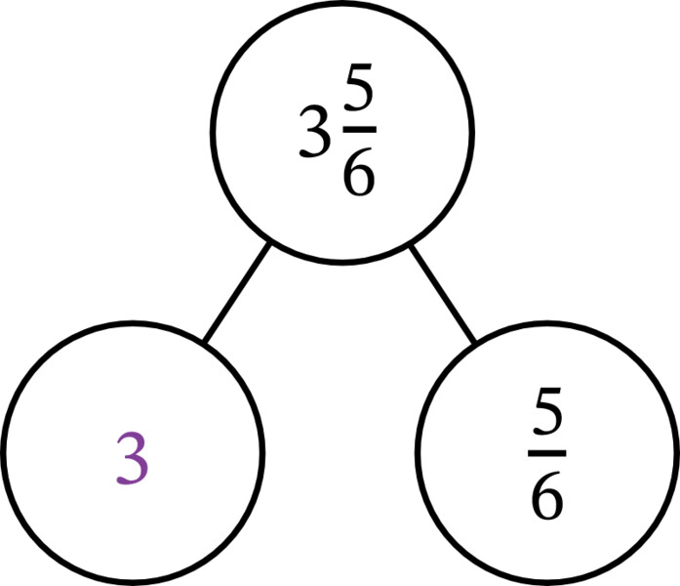
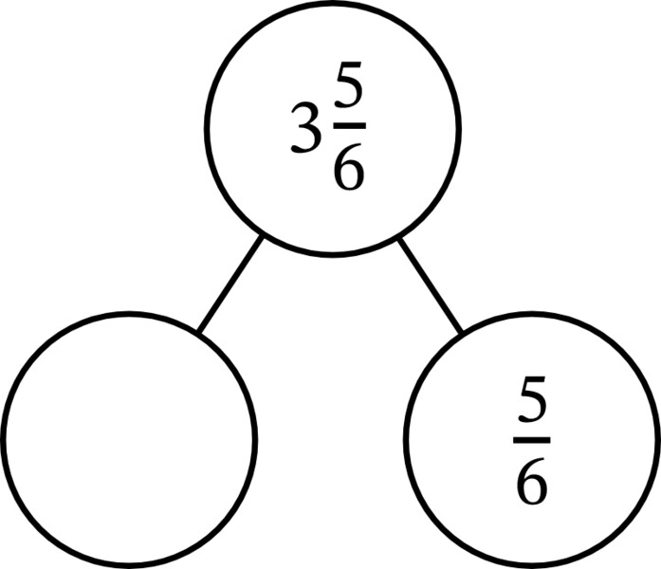
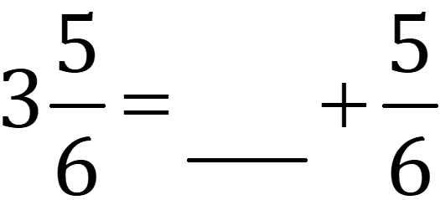
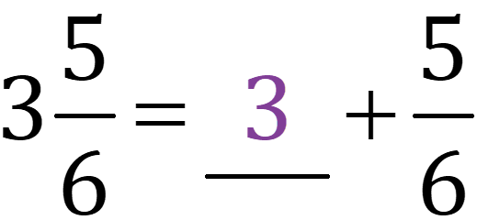
Fluidez
Respuesta a coro: Descomponer números mixtos (4 de 6)
La animación termina aquí.
La animación comienza aquí; presione la barra de espacio para ver la respuesta.
Notes:
[Muestre el vínculo numérico y la ecuación con una parte desconocida].
¿Cuál es la parte desconocida? Levanten la mano cuando sepan la respuesta.
[Muestre la respuesta en el vínculo numérico y la ecuación].
Cuando dé la señal, digan la ecuación completada. ¿Comenzamos?

Slide 6
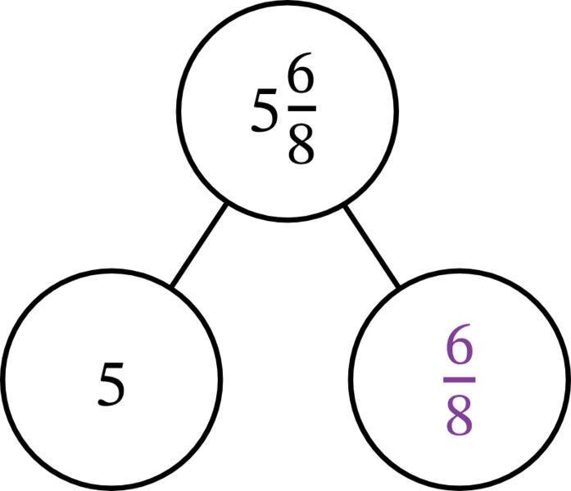
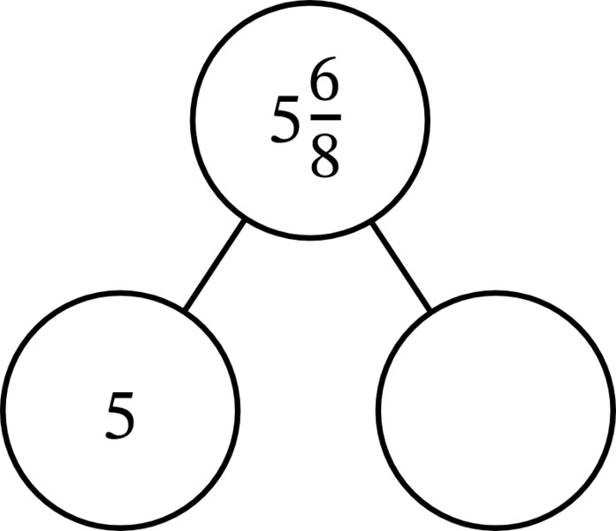
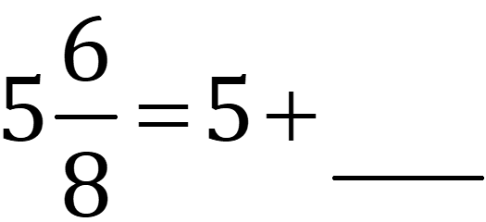
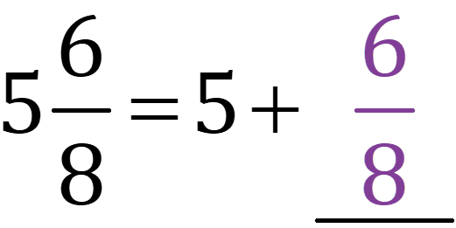
Fluidez
Respuesta a coro: Descomponer números mixtos (5 de 6)
La animación termina aquí.
La animación comienza aquí; presione la barra de espacio para ver la respuesta.
Notes:
[Muestre el vínculo numérico y la ecuación con una parte desconocida].
¿Cuál es la parte desconocida? Levanten la mano cuando sepan la respuesta.
[Muestre la respuesta en el vínculo numérico y la ecuación].
Cuando dé la señal, digan la ecuación completada. ¿Comenzamos?

Slide 7
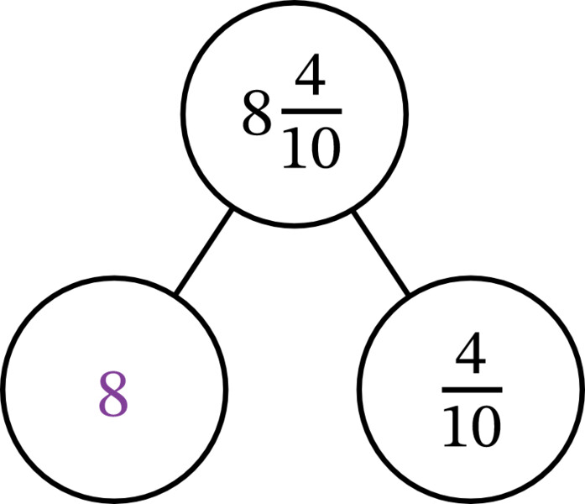
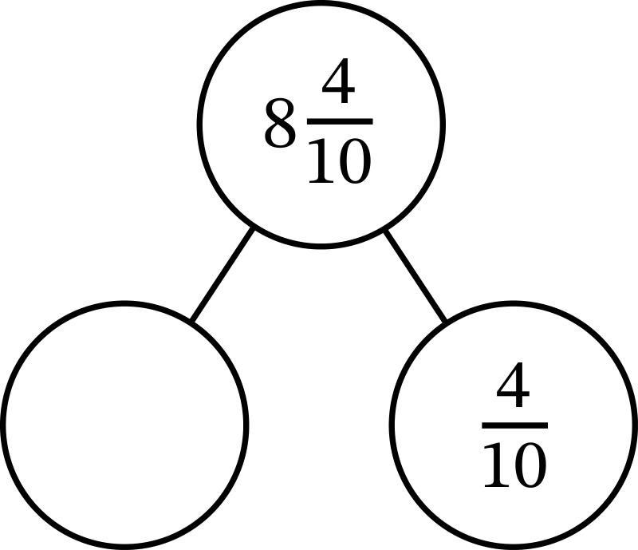
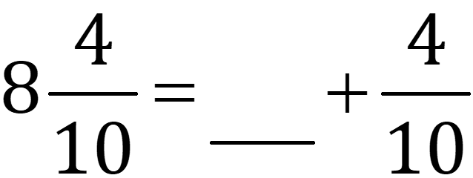
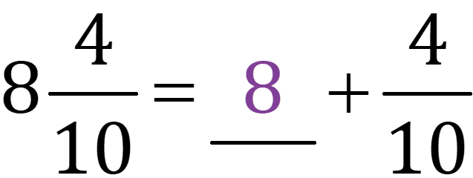
Fluidez
Respuesta a coro: Descomponer números mixtos (6 de 6)
La animación termina aquí.
La animación comienza aquí; presione la barra de espacio para ver la respuesta.
Notes:
[Muestre el vínculo numérico y la ecuación con una parte desconocida].
¿Cuál es la parte desconocida? Levanten la mano cuando sepan la respuesta.
[Muestre la respuesta en el vínculo numérico y la ecuación].
Cuando dé la señal, digan la ecuación completada. ¿Comenzamos?

Slide 8
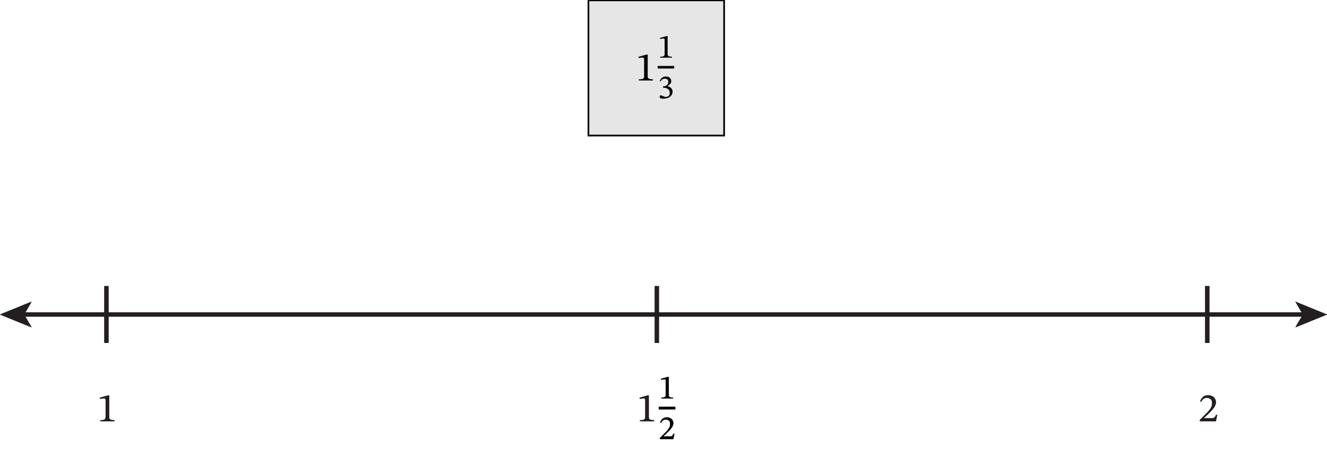
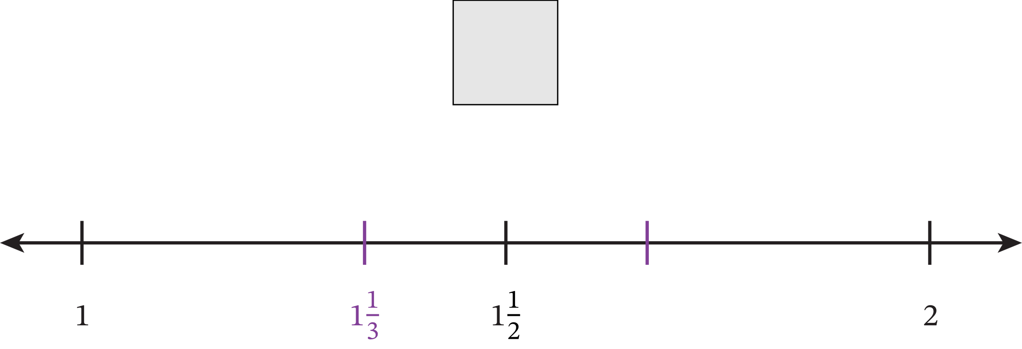
Fluidez
Respuesta a coro: ¿Más cerca de 1 o de 2? (1 de 6)
La animación comienza aquí; presione la barra de espacio para ver la respuesta.
La animación termina aquí.
Notes:
[Muestre 1 y la recta numérica rotulada con 1, 1 y 2].
Piensen en dónde se ubica 1 en la recta numérica. ¿Está 1 más cerca de 1 o 2? Levanten la mano cuando lo sepan.
[Espere hasta que la mayor parte de la clase haya levantado la mano y, luego, dé la señal para que respondan].
[Muestre 1 en la recta numérica].

Slide 9

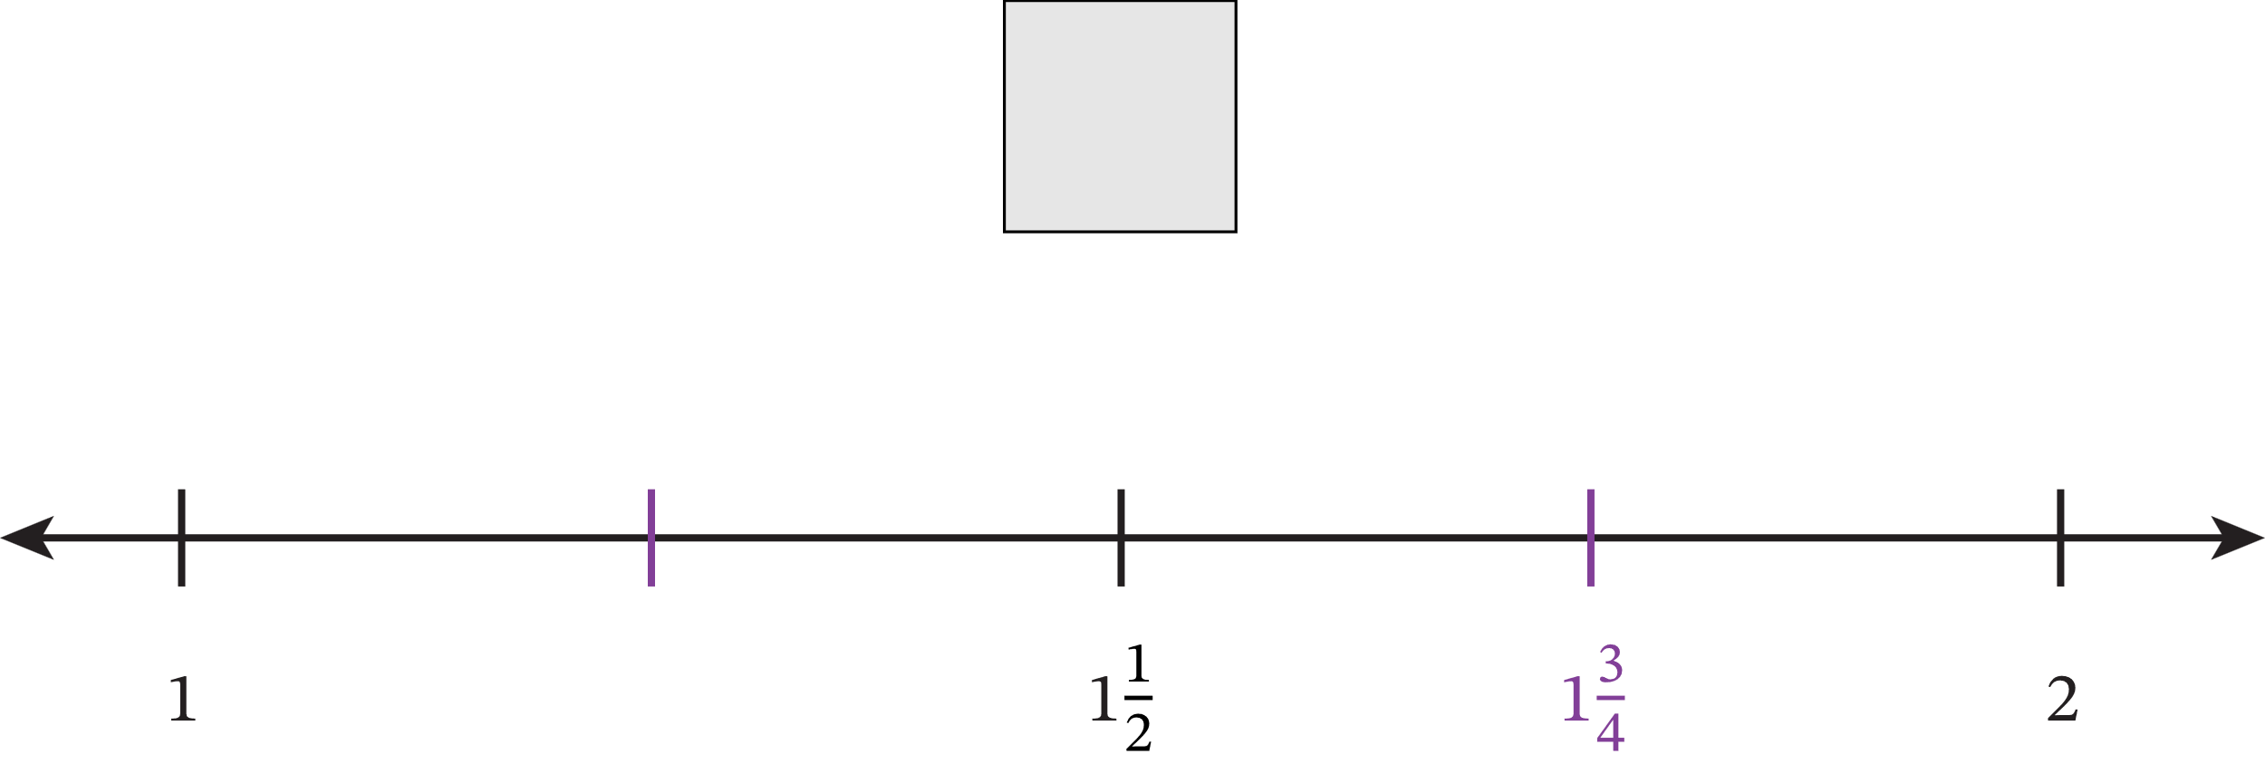
Fluidez
Respuesta a coro: ¿Más cerca de 1 o de 2? (2 de 6)
La animación comienza aquí; presione la barra de espacio para ver la respuesta.
La animación termina aquí.
Notes:
[Muestre 1 y la recta numérica rotulada con 1, 1 y 2].
Piensen en dónde se ubica 1 en la recta numérica. ¿Está 1 más cerca de 1 o 2? Levanten la mano cuando lo sepan.
[Muestre 1 en la recta numérica].

Slide 10
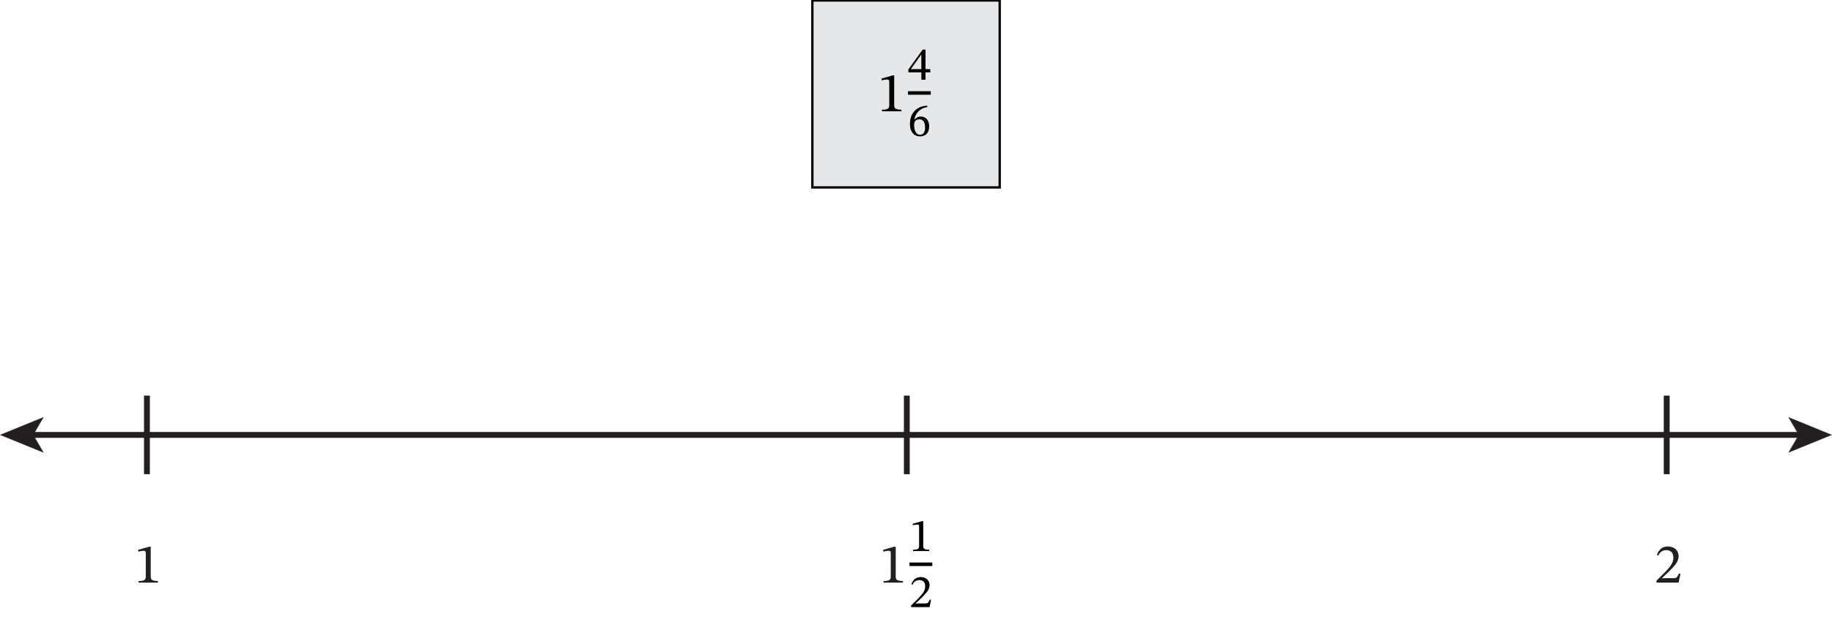
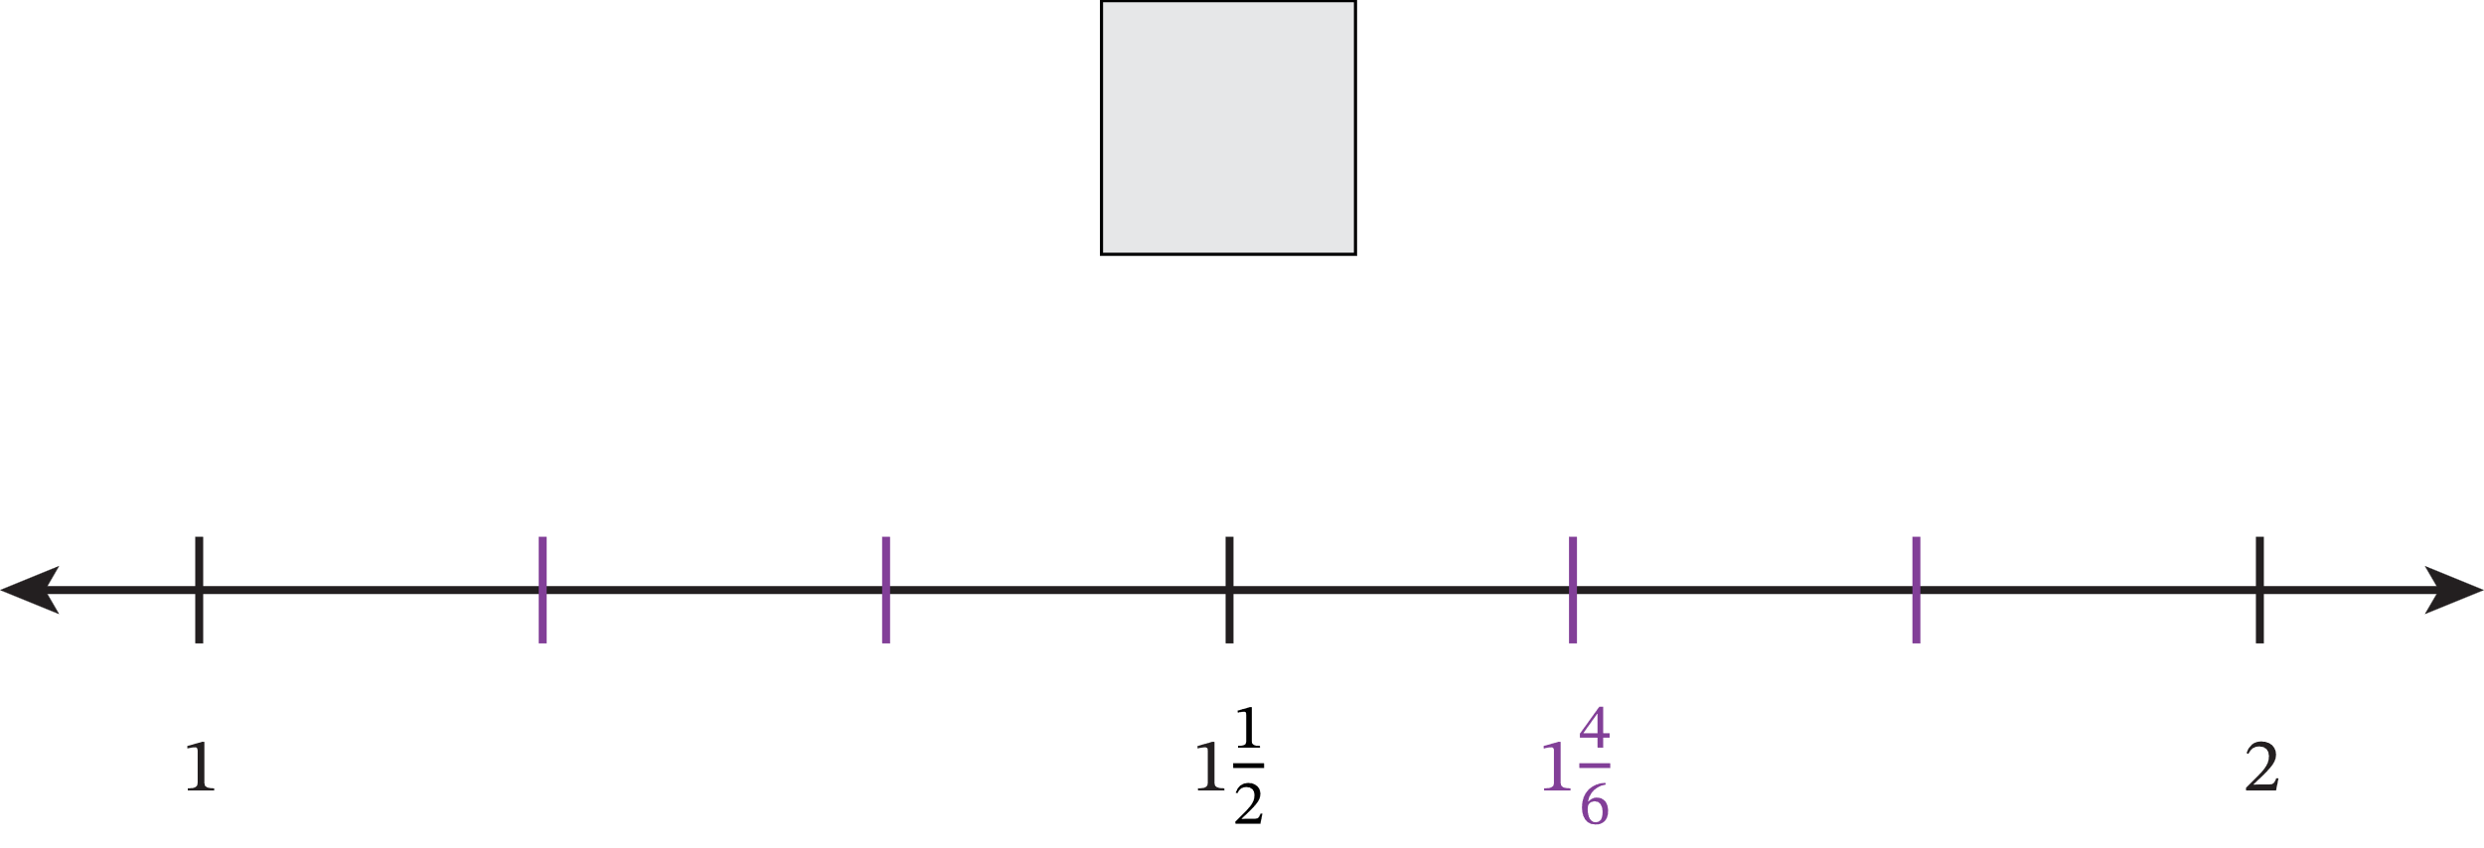
Fluidez
Respuesta a coro: ¿Más cerca de 1 o de 2? (3 de 6)
La animación comienza aquí; presione la barra de espacio para ver la respuesta.
La animación termina aquí.
Notes:
[Muestre 1 y la recta numérica rotulada con 1, 1 y 2].
Piensen en dónde se ubica 1 en la recta numérica. ¿Está 1 más cerca de 1 o 2? Levanten la mano cuando lo sepan.
[Muestre 1 en la recta numérica].

Slide 11

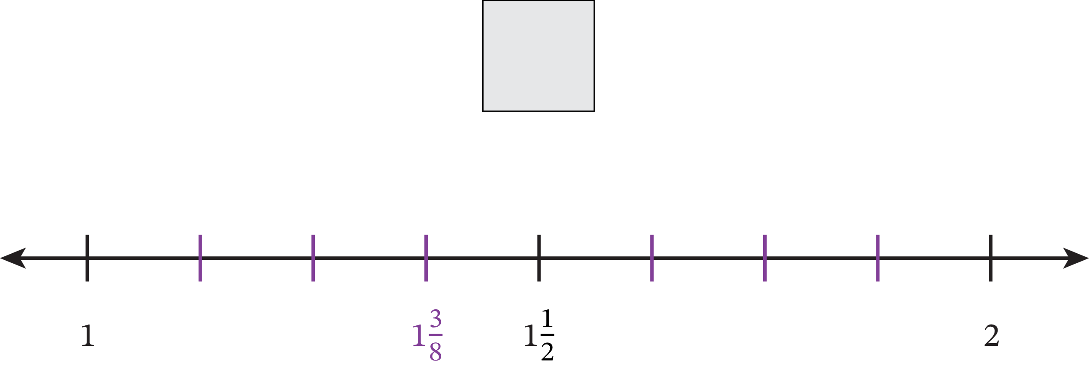
Fluidez
Respuesta a coro: ¿Más cerca de 1 o de 2? (4 de 6)
La animación termina aquí.
La animación comienza aquí; presione la barra de espacio para ver la respuesta.
Notes:
[Muestre 1 y la recta numérica rotulada con 1, 1 y 2].
Piensen en dónde se ubica 1 en la recta numérica. ¿Está 1 más cerca de 1 o 2? Levanten la mano cuando lo sepan.
[Muestre 1 en la recta numérica].

Slide 12
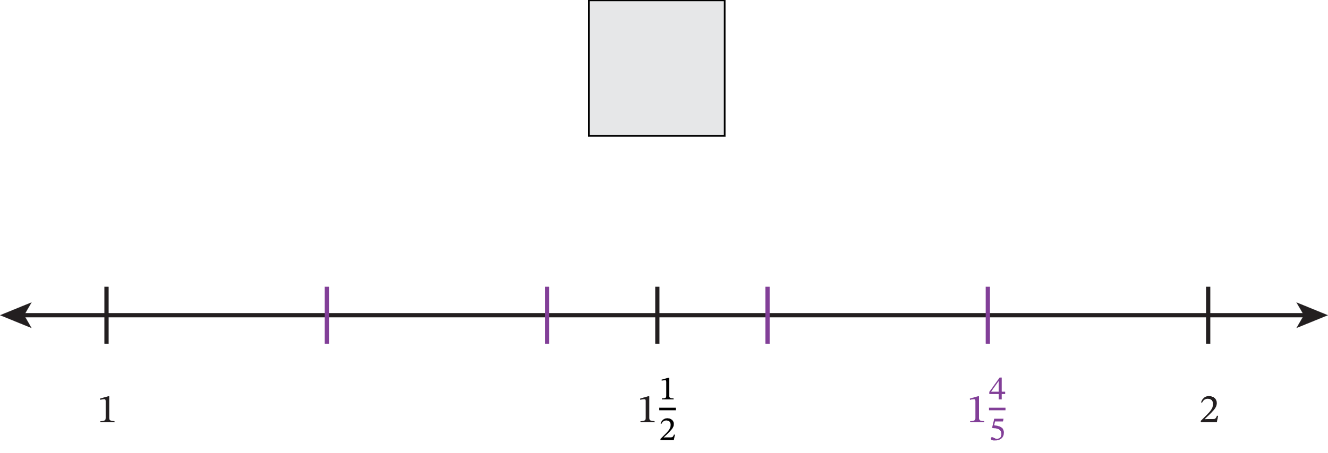
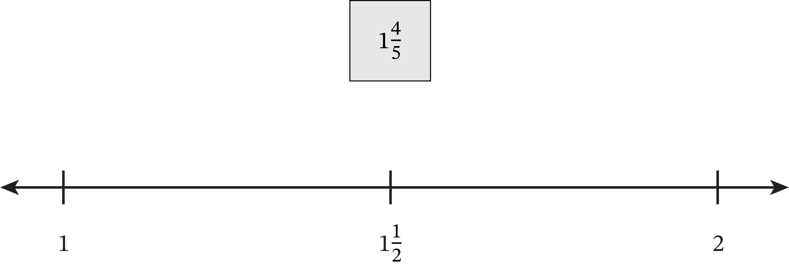
Fluidez
Respuesta a coro: ¿Más cerca de 1 o de 2? (5 de 6)
La animación comienza aquí; presione la barra de espacio para ver la respuesta.
La animación termina aquí.
Notes:
[Muestre 1 y la recta numérica rotulada con 1, 1 y 2].
Piensen en dónde se ubica 1 en la recta numérica. ¿Está 1 más cerca de 1 o 2? Levanten la mano cuando lo sepan.
[Muestre 1 en la recta numérica].

Slide 13
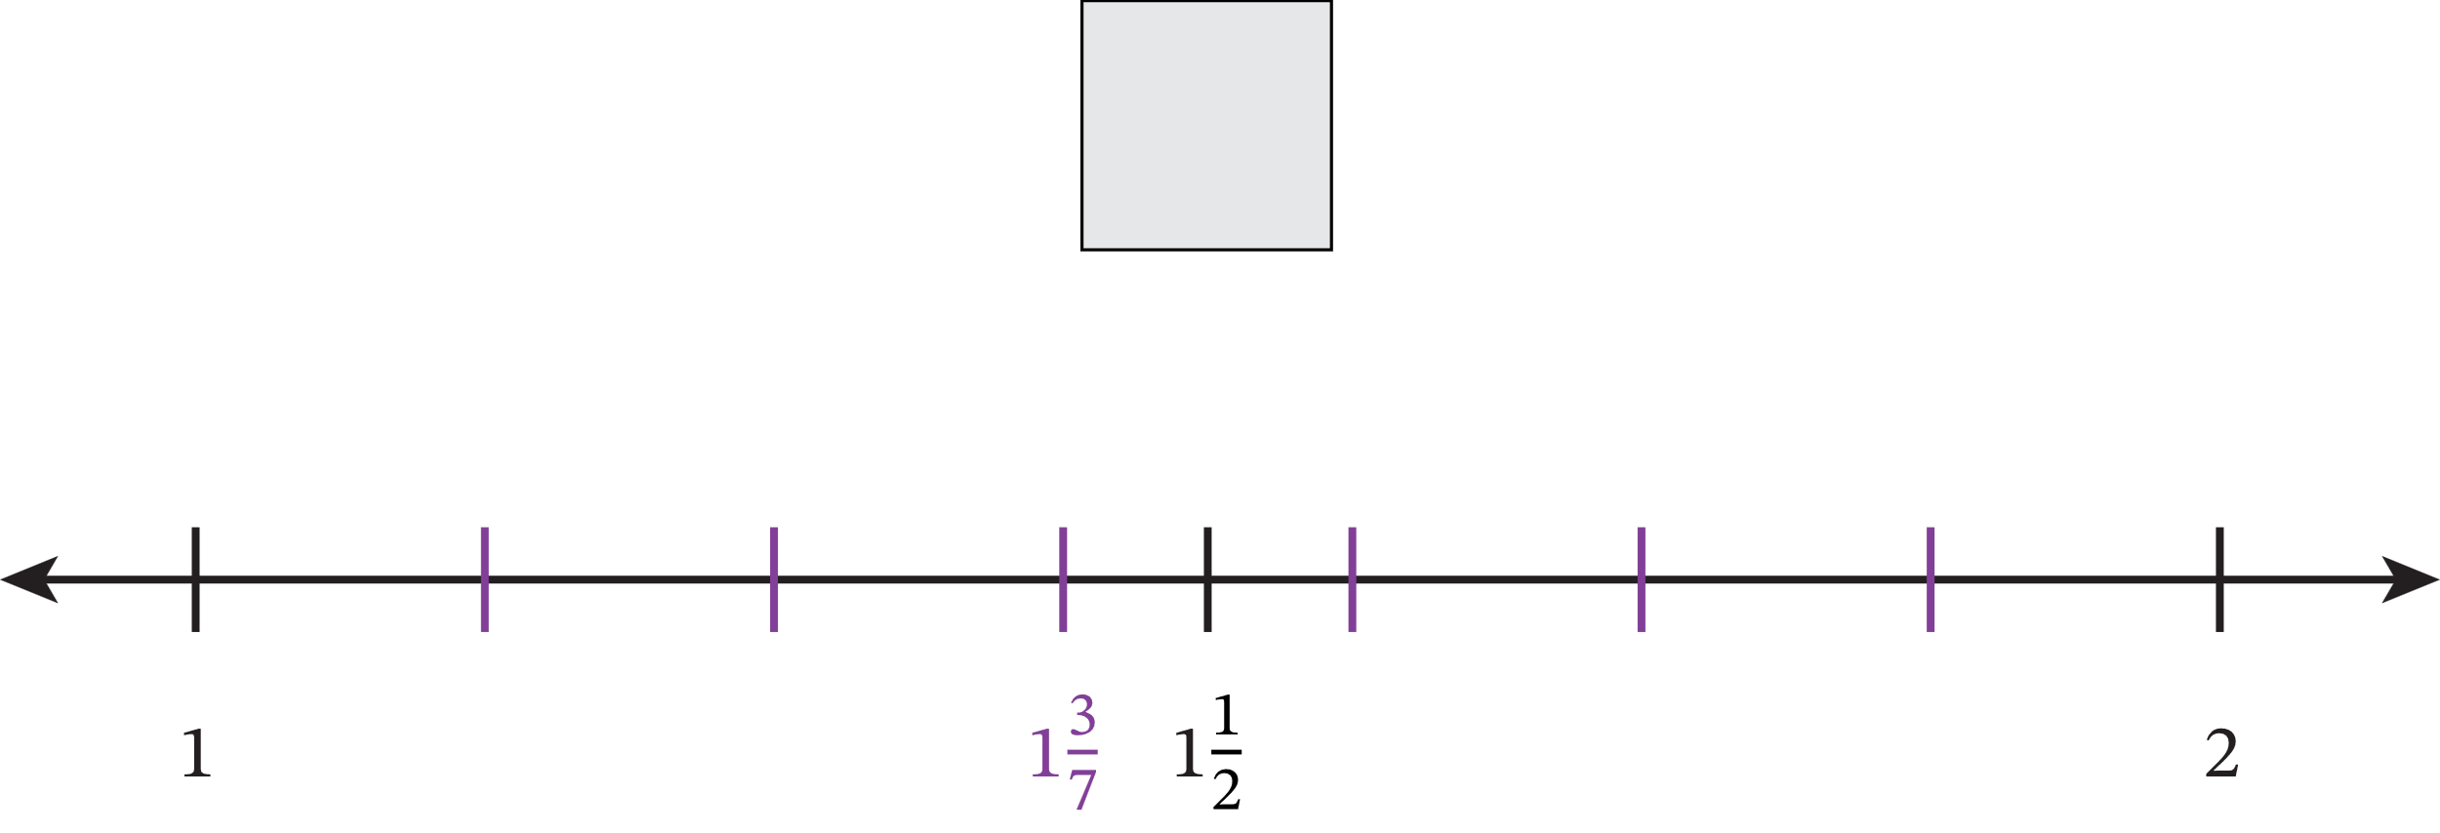

Fluidez
Respuesta a coro: ¿Más cerca de 1 o de 2? (6 de 6)
La animación termina aquí.
La animación comienza aquí; presione la barra de espacio para ver la respuesta.
Notes:
[Muestre 1 y la recta numérica rotulada con 1, 1 y 2].
Piensen en dónde se ubica 1 en la recta numérica. ¿Está 1 más cerca de 1 o 2? Levanten la mano cuando lo sepan.
[Muestre 1 en la recta numérica].

Slide 14
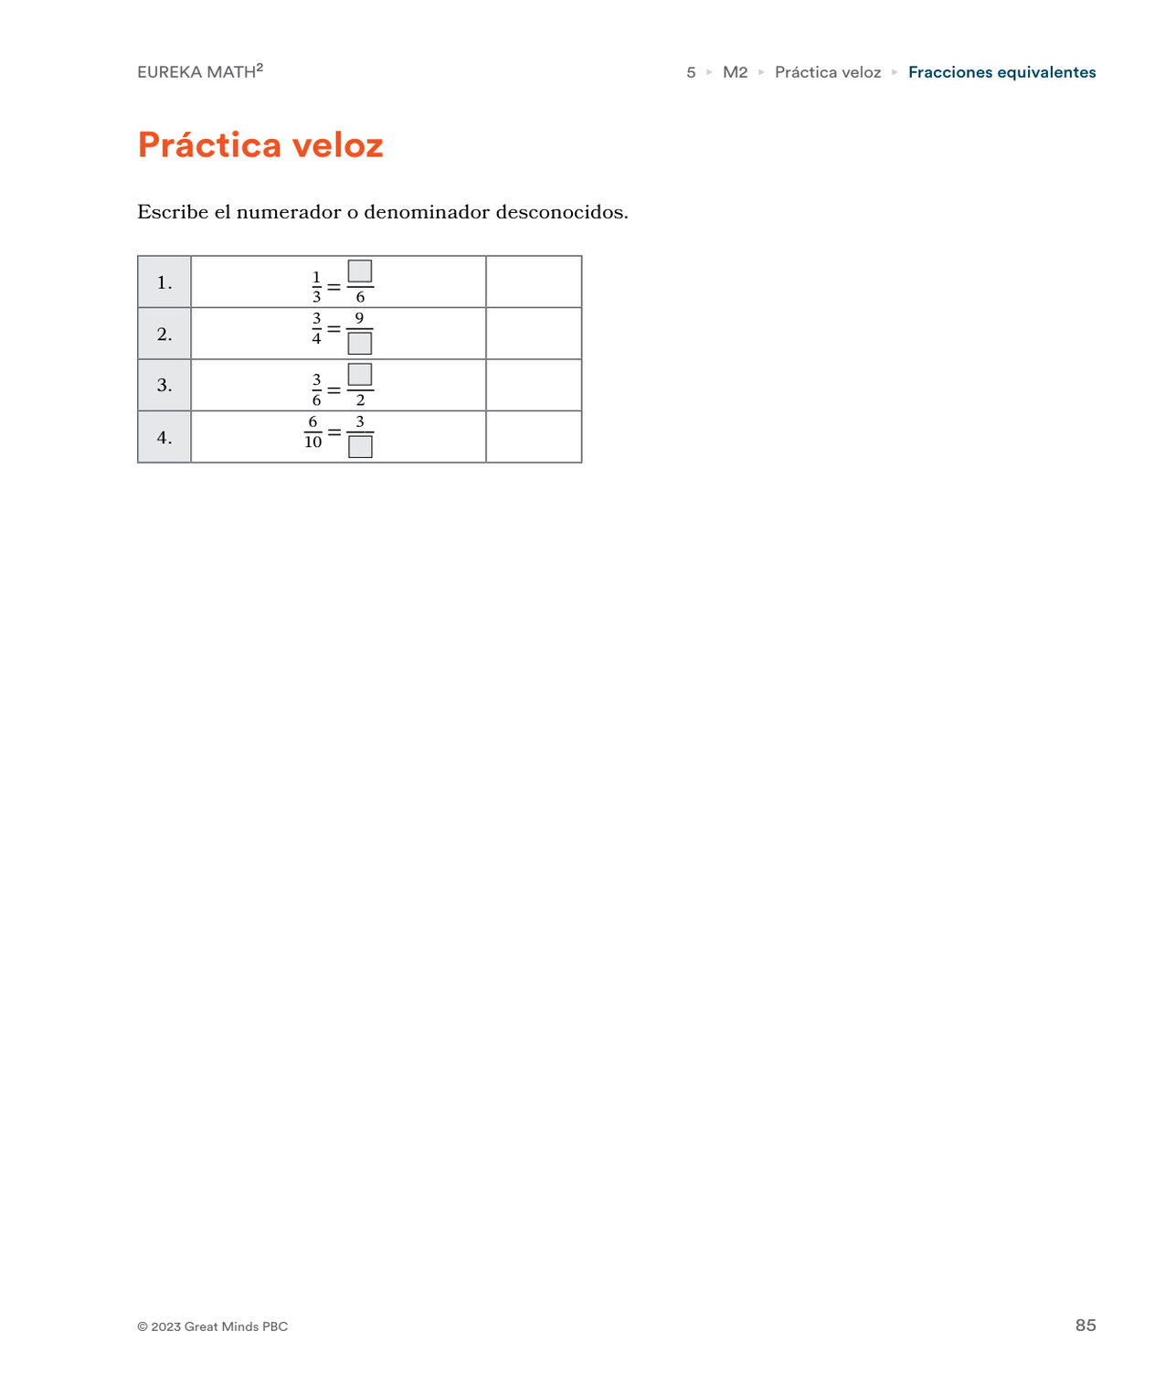
Fluidez
Práctica veloz (1 de 3)
Notes:
[Para mostrar una versión de tamaño completo de esta imagen, acceda al PDF en la plataforma digital].
[Pida a sus estudiantes que lean las instrucciones y que completen los ejemplos de problema].

Slide 15
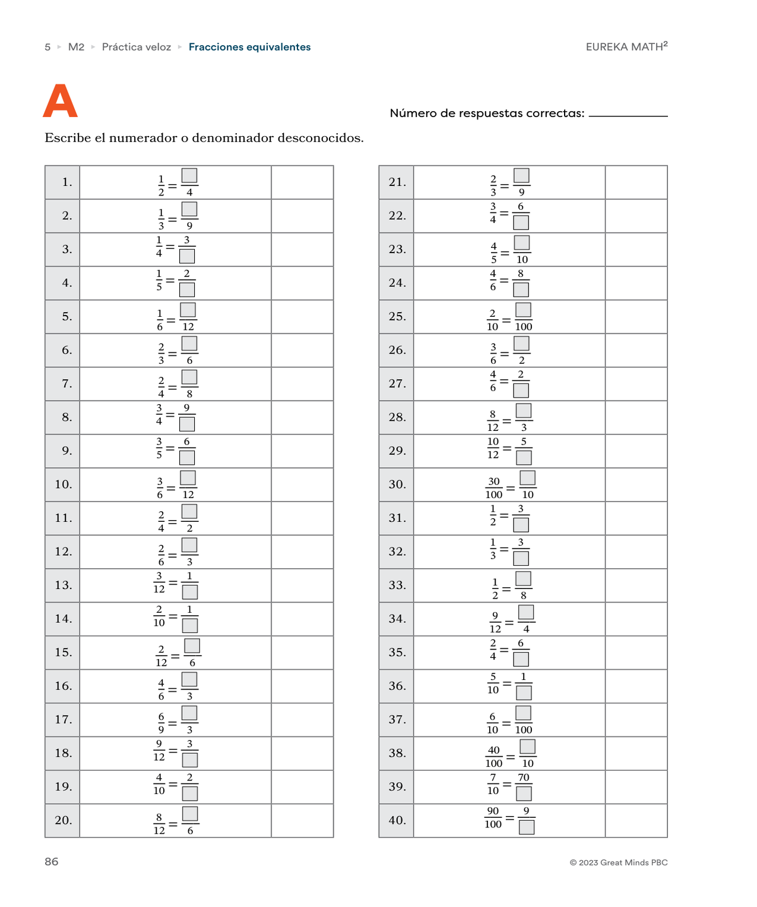
Fluidez
Práctica veloz (2 de 3)
Notes:
[Para mostrar una versión de tamaño completo de esta imagen, acceda al PDF en la plataforma digital].
[Pida a sus estudiantes que vayan a la Práctica veloz A. Presente la tarea.]
No espero que terminen la actividad. Completen tantos problemas como puedan; hagan su mejor esfuerzo.
En sus marcas. Prepárense. ¡A pensar!
[Dé 1 minuto para completar la Práctica veloz A].
¡Alto! Subrayen el último problema que completaron.
Voy a leer las respuestas. A medida que las lea, digan “¡Sí!” y marquen su respuesta si la obtuvieron de la manera correcta.
[Lea las respuestas de la Práctica veloz A de forma rápida y enérgica].
Cuenten cuántas respuestas correctas obtuvieron y escriban el número en la parte de arriba de la hoja. Ese es su objetivo personal para la Práctica veloz B.
[Celebre el esfuerzo y el éxito de sus estudiantes].
[Dé alrededor de 2 minutos para que analicen y conversen acerca de los patrones de la Práctica veloz A.]
[Guíe a la clase en una actividad de conteo de ritmo rápido y otra de ritmo lento, cada una acompañada de un estiramiento o movimiento físico].
Señalen el número correcto que obtuvieron en la Práctica veloz A. Recuerden que este es su objetivo personal para la Práctica veloz B.

Slide 16
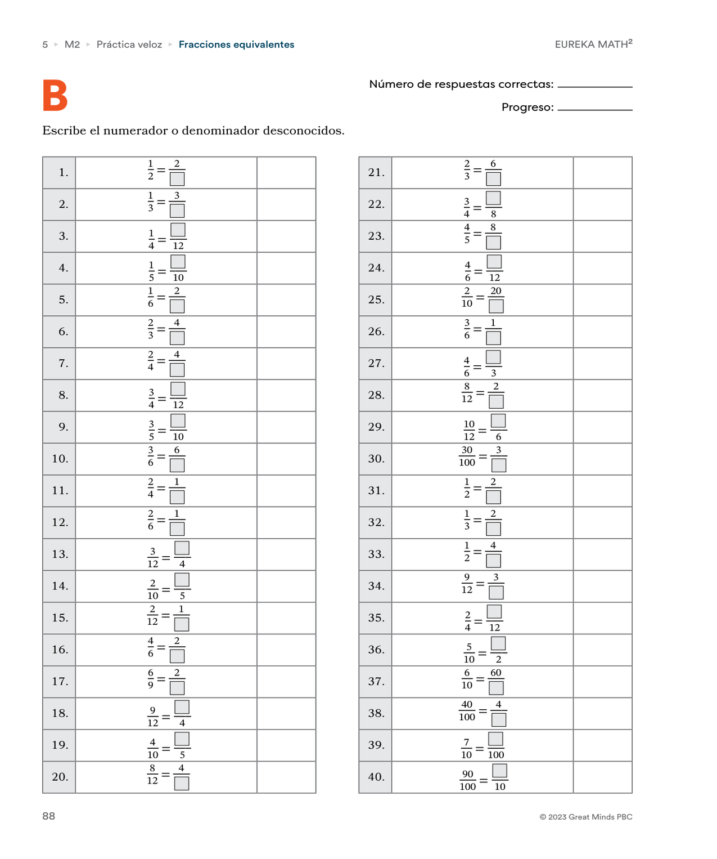
Fluidez
Práctica veloz (3 de 3)
Notes:
[Para mostrar una versión de tamaño completo de esta imagen, acceda al PDF en la plataforma digital].
[Pida a sus estudiantes que vayan a la Práctica veloz B.]
En sus marcas. Prepárense. ¡A mejorar!
[Dé 1 minuto para completar la Práctica veloz B].
¡Alto! Subrayen el último problema que completaron.
Voy a leer las respuestas. A medida que las lea, digan “¡Sí!” y marquen su respuesta si la obtuvieron de la manera correcta.
[Lea las respuestas de la Práctica veloz B de forma rápida y enérgica].
Cuenten cuántas respuestas correctas obtuvieron y escriban el número en la parte de arriba de la hoja.
Pónganse de pie si obtuvieron más respuestas correctas en la Práctica veloz B.
[Celebre el progreso de sus estudiantes].

Slide 17
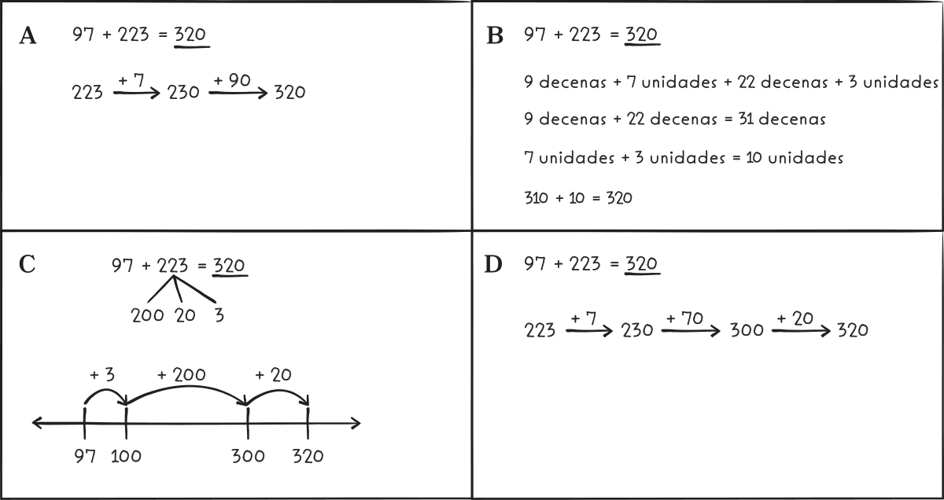
Presentar
Notes:
[Presenta cuatro maneras de hallar la suma de 97 + 223].
[Invite a la clase a usar la rutina Pensar-Trabajar en parejas-Compartir para analizar las semejanzas y diferencias que se muestran en el ejemplo de trabajo].
¿Qué nos ayudan a comprender sobre la suma estos métodos?
[Presente el trabajo que van a hacer en el siguiente segmento para establecer una transición].
Hoy, usaremos lo que comprendimos acerca de sumar números enteros como ayuda para sumar números mixtos.

Slide 18
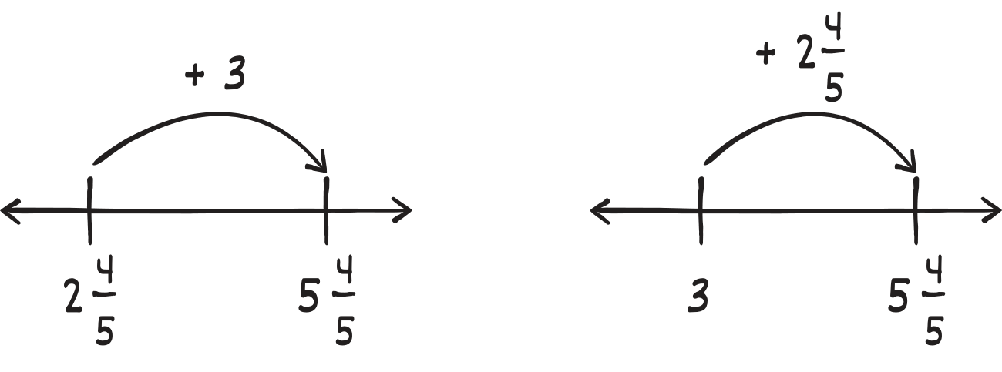
Aprender
Sumar con números mixtos (1 de 2)
Notes:
[Escriba la expresión 2 + 3].
Estimemos la suma. ¿Entre qué dos números enteros está la suma? ¿Por qué?
[Invite a la clase a que se reúna y converse en parejas acerca de cómo podrían hallar la suma usando lo que observaron acerca de sumar números enteros en la sección Presentar].
[Muestre las siguientes rectas numéricas].
Observen las rectas numéricas. ¿Cuánto es la suma?
¿Qué comprenden sobre la suma con números enteros a partir de lo que se ve en estas rectas numéricas? ¿Cómo lo saben?

Slide 19
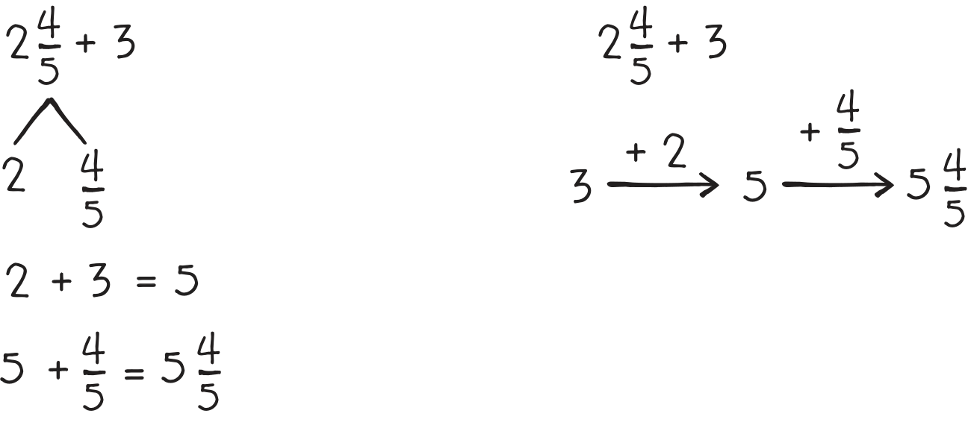
Aprender
Sumar con números mixtos (2 de 2)
Notes:
[Muestre el trabajo].
¿Qué comprenden sobre la suma con números enteros a partir de lo que se ve en estos métodos? ¿Cómo lo saben?
Cuando analizamos los cuatro trabajos de ejemplo, observamos que podemos sumar de diferentes maneras, como con rectas numéricas, vínculos numéricos o con el método de flechas. Podemos usar lo que sabemos acerca de cómo sumar números enteros y cómo sumar fracciones como ayuda para sumar números mixtos.

Slide 20
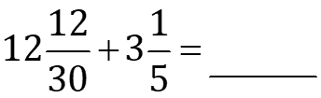
Aprender
Formar unidades semejantes para sumar
Suma. Muestra tu trabajo.
1.
Notes:
[Pida a sus estudiantes que vayan al problema 1 en sus libros].
¿Entre qué dos números enteros está la suma? ¿Por qué?
¿Tenemos todo listo para sumar? ¿Por qué?
¿Las unidades están o no relacionadas? ¿Cómo lo saben?
[Invite a la clase a que se reúna y converse en parejas acerca de qué fracción quieren expresar con otro nombre y por qué.]
[Permita a sus estudiantes elegir su propio método para hallar la suma 12 + 3 . Pueden elegir usar una recta numérica, un vínculo numérico o el método de flechas].
[Recorra el salón para identificar estudiantes cuyo trabajo muestra la suma de unidades semejantes, como en los ejemplos de la edición para la enseñanza].
¿Cuánto es la suma? ¿Es razonable?
[Invite a quienes haya identificado a compartir las soluciones que muestran la suma de unidades semejantes o muestre los ejemplos dados].
¿Qué observan en este trabajo?
Podemos denominar este método sumar unidades semejantes. ¿En qué se asemeja a como sumamos números enteros?
¿Qué es nuevo o diferente ahora?
Podemos sumar unidades semejantes cuando sumamos números mixtos. Podemos sumar números enteros a números enteros y podemos sumar fracciones a fracciones siempre que tengan la misma unidad.
[Haga la siguiente pregunta a quienes hayan compartido sus soluciones].
¿Por qué decidieron sumar unidades semejantes?
[Valide otros métodos que puedan haber elegido, reconociendo que existen muchas maneras de sumar. Por ejemplo, hay quienes pueden haber descompuesto uno de los sumandos como 12 + 3 + antes de hallar la suma. Invite a sus estudiantes a reflexionar sobre sus elecciones de cómo sumar en el problema 1 y pídales que continúen reflexionando sobre sus elecciones mientras avanzan por esta lección y las siguientes].

Slide 21
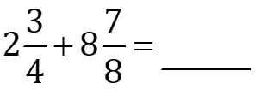
Aprender
Formar el siguiente número entero para sumar
2.
Notes:
[Pida a sus estudiantes que vayan al problema 2].
¿Entre qué dos números enteros está la suma? ¿Cómo lo saben?
[Invite a la clase a que se reúna y converse en parejas acerca de qué fracción quieren expresar con otro nombre y por qué].
[Permita a sus estudiantes elegir su propio método para hallar 2 + 8 . Pueden elegir usar una recta numérica, un vínculo numérico o el método de flechas. Recorra el salón para identificar estudiantes cuyo trabajo muestra cómo formar el siguiente número entero, como en los ejemplos de la edición para la enseñanza].
¿Cuánto es la suma? ¿Es razonable?
[Invite a quienes haya identificado a compartir las soluciones que muestran cómo formar el siguiente número entero o muestre los ejemplos dados].
¿Qué observan en este trabajo?
Podemos denominar este método formar el siguiente número entero. ¿Por qué creen que podemos llamarlo así?
¿En qué se asemeja este método a como sumamos números enteros?
Observen una vez más cómo se descompuso cada número mixto. Consideren por qué se eligieron aquellas partes y no otras. ¿Qué pueden haber pensado esas personas?
[Haga la siguiente pregunta a quienes hayan compartido sus soluciones].
¿Por qué decidieron formar el siguiente número entero?
[Valide otros métodos que puedan haber elegido, reconociendo que existen muchas maneras de sumar. Invite a sus estudiantes a reflexionar sobre sus elecciones de cómo sumar en el problema 2 y pídales que continúen reflexionando sobre sus elecciones mientras avanzan por esta lección y las siguientes].
[Escriba 2 + 8 = 2 + 8 . Invite a la clase a usar la rutina Pensar-Trabajar en parejas-Compartir para responder las siguientes preguntas].
¿Podemos hallar la suma sumando unidades semejantes? ¿Por qué?
¿Qué sería diferente si halláramos la suma sumando unidades semejantes?
¿Qué deberían hacer para hallar la suma de los números mixtos si sumaran unidades semejantes?
[Invite a sus estudiantes a que se reúnan y conversen en parejas acerca de las diferentes formas en las que pueden sumar números mixtos y por qué obtendrán el mismo total incluso si usan diferentes métodos].
[Considere hacer las siguientes preguntas:
¿Qué modelos visuales podrían ayudarles a hallar la suma?
¿Por qué eligieron una recta numérica como ayuda para hallar la suma? ¿Funcionó bien?]

Slide 22
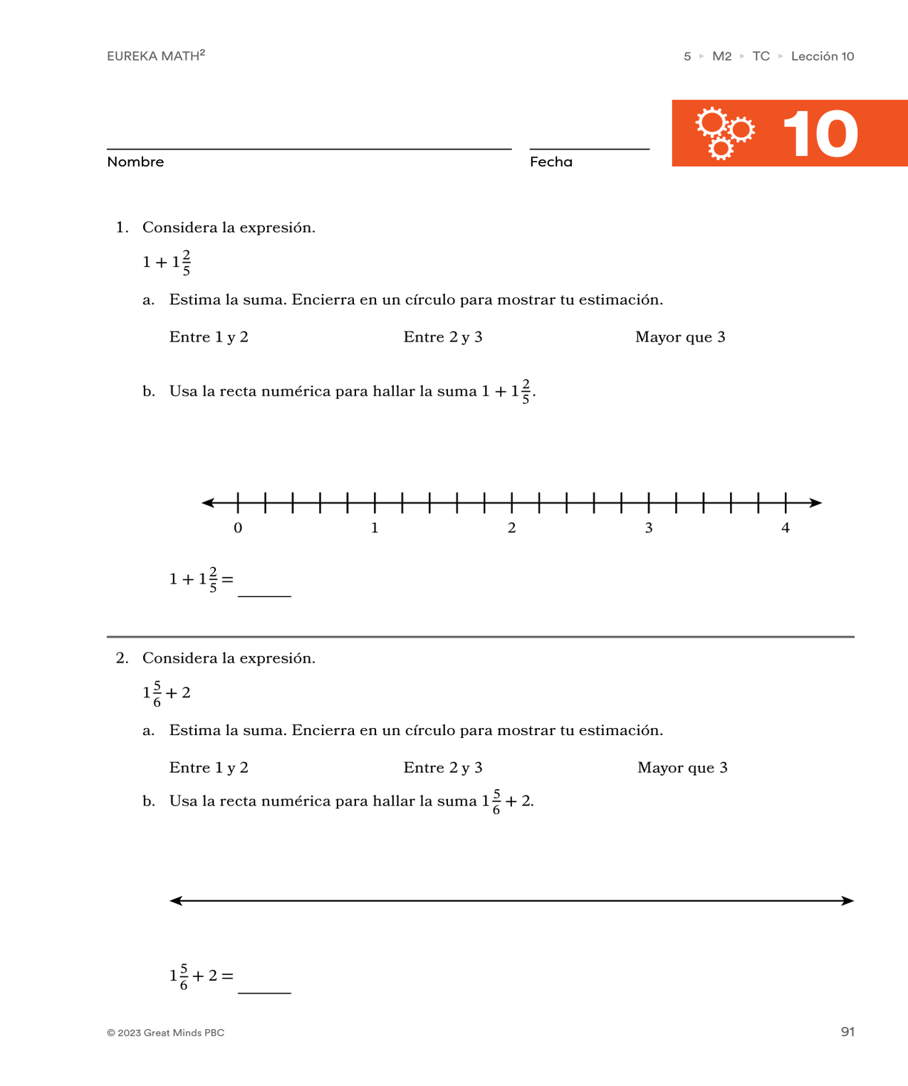
Aprender
Grupo de problemas (1 de 4)
Notes:
[Para mostrar una versión de tamaño completo de esta imagen, acceda al PDF en la plataforma digital].
[Diferencie el grupo de problemas seleccionando problemas que cada estudiante pueda terminar de forma independiente dentro del tiempo dado. Los problemas están organizados de simples a complejos].

Slide 23
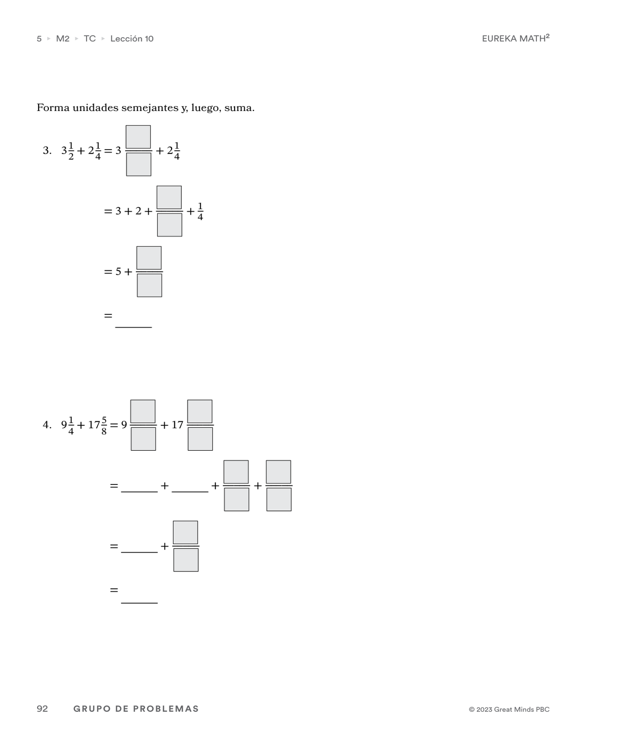
Aprender
Grupo de problemas (2 de 4)
Notes:
[Para mostrar una versión de tamaño completo de esta imagen, acceda al PDF en la plataforma digital].
[Diferencie el grupo de problemas seleccionando problemas que cada estudiante pueda terminar de forma independiente dentro del tiempo dado. Los problemas están organizados de simples a complejos].

Slide 24
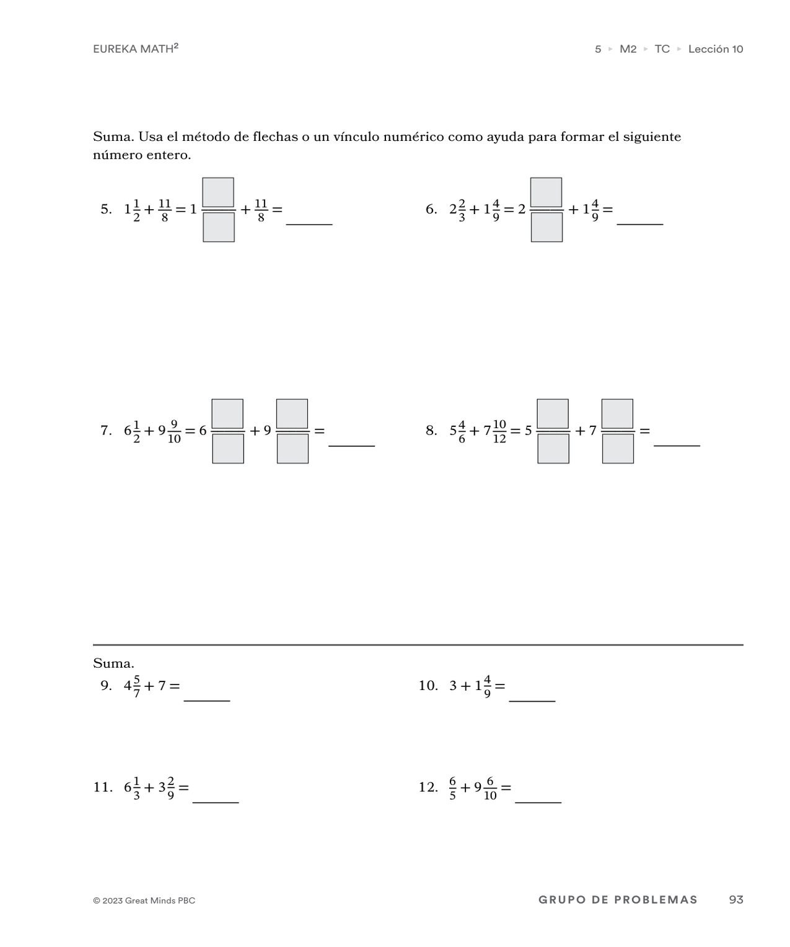
Aprender
Grupo de problemas (3 de 4)
Notes:
[Para mostrar una versión de tamaño completo de esta imagen, acceda al PDF en la plataforma digital].
[Diferencie el grupo de problemas seleccionando problemas que cada estudiante pueda terminar de forma independiente dentro del tiempo dado. Los problemas están organizados de simples a complejos].

Slide 25
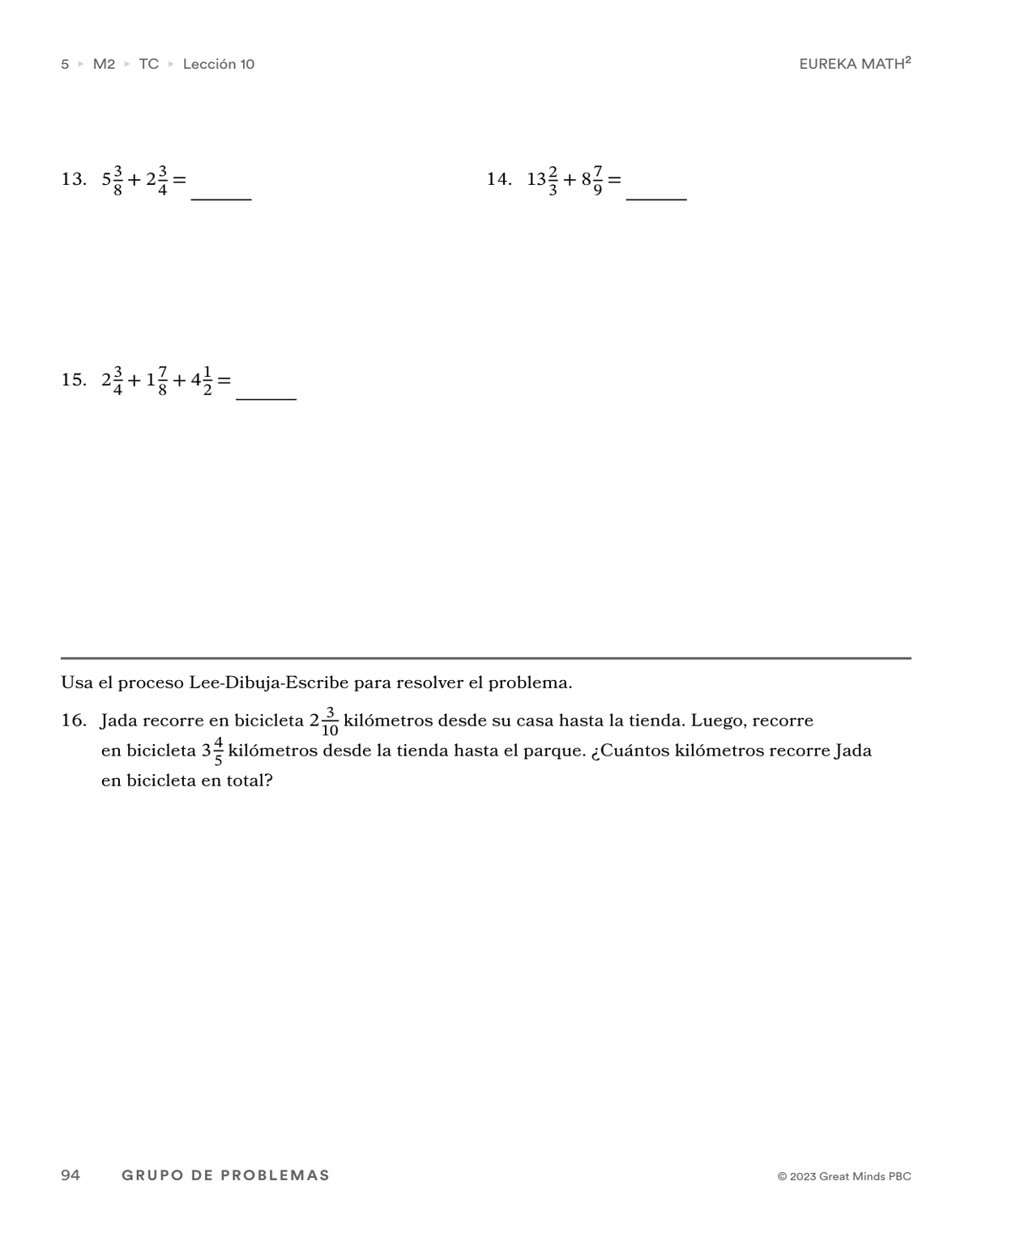
Aprender
Grupo de problemas (4 de 4)
Notes:
[Para mostrar una versión de tamaño completo de esta imagen, acceda al PDF en la plataforma digital].
[Diferencie el grupo de problemas seleccionando problemas que cada estudiante pueda terminar de forma independiente dentro del tiempo dado. Los problemas están organizados de simples a complejos].

Slide 26
Concluir
Reflexión final (1 de 2)
¿Cómo decidieron qué método usar cuando sumaron números mixtos?
Notes:
[Reúna a la clase y pídales que tengan a mano su Grupo de problemas. Guíe una conversación de toda la clase sobre la suma de números decimales usando las siguientes preguntas: Anime a sus estudiantes a reformular o complementar las respuestas de sus pares].
[Pida a sus estudiantes que elijan un problema del 9 al 16 en el Grupo de problemas y que usen la rutina Pensar-Trabajar en parejas-Compartir para analizar la siguiente pregunta].

Slide 27
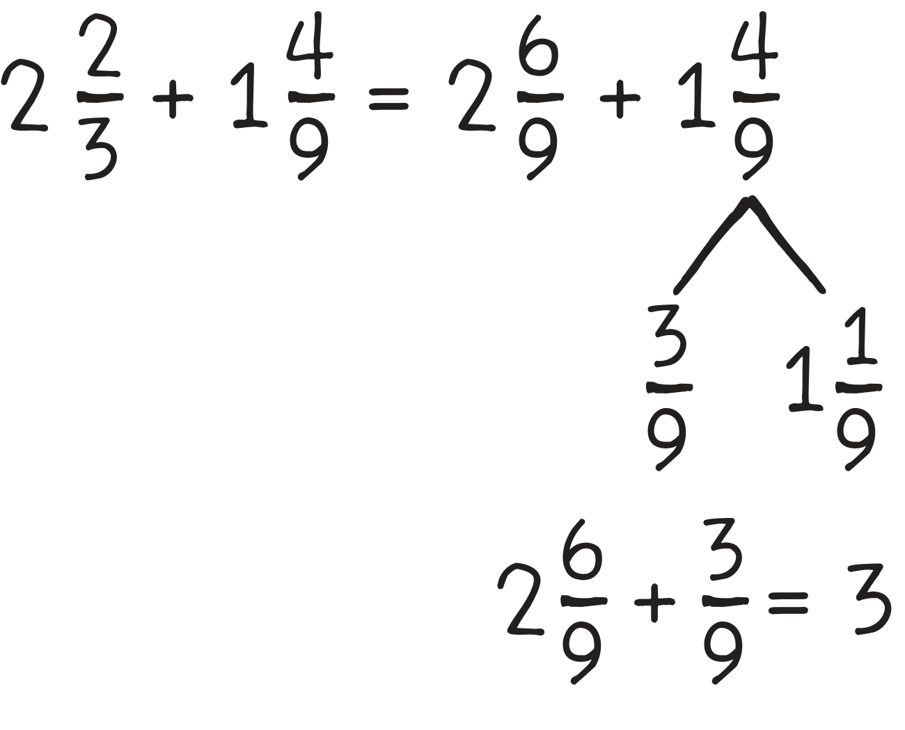
Concluir
Reflexión final (2 de 2)
¿Están de acuerdo en que el total es 3? ¿Por qué?
¿Cómo podemos evitar cometer este error?
¿Cómo aplican lo que saben sobre la suma de números enteros a la suma de números mixtos?
Notes:
[Muestre el diagrama de puntos e invite a la clase a analizarlo].‏

Slide 28
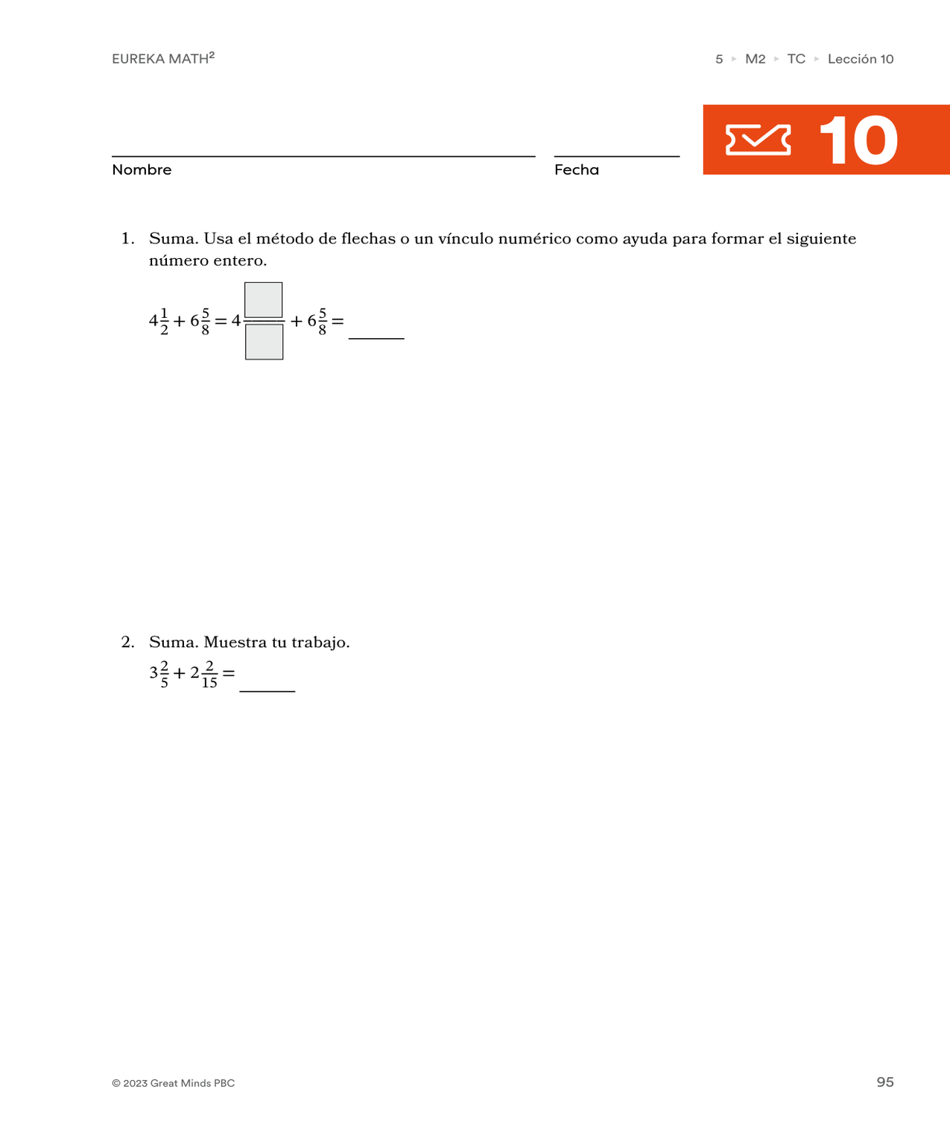
Concluir
Boleto de salida
Notes:
[Para mostrar una versión de tamaño completo de esta imagen, acceda al PDF en la plataforma digital].
[Proporcione hasta 5 minutos para que cada estudiante complete el Boleto de salida. Es posible recopilar datos formativos incluso si hay estudiantes que no completan todos los problemas. ]

